Slide 1
La Ilustración
Colegio SSCC – Providencia
Sector: Historia, Geografía y Cs. Sociales
Nivel: IVº Medio
“Pienso, luego, existo”

Slide 2
Movimiento intelectual europeo del siglo XVII y XVIII que plantea que sólo la razón permite explicar y conocer las cosas y debe ser la base de la civilización.
Sus ideas centrales eran: fe ciega en la razón, tolerancia religiosa (incluso ateos), el progreso indefinido, actitud crítica ante todo, especialmente ante la monarquía absoluta, el orden social, los dogmas religiosos y el orden económico.

Slide 3
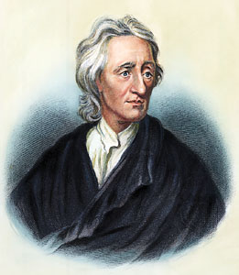
Representantes e ideas:
John Locke: Inglés, precursor del liberalismo, plantea que el ser humano posee derechos naturales (libertad, igualdad, propiedad). Postula la posibilidad del tiranicidio.

Slide 4
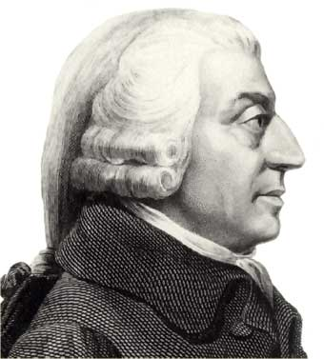
Adam Smith: Creador del liberalismo económico (capitalismo), sostenía que el Estado no debía intervenir en la economía, sino que se debía respetar el libre juego de la oferta y la demanda.

Slide 5
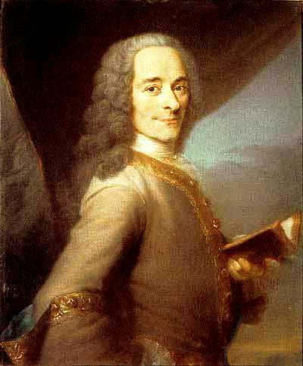
Voltaire: Filósofo francés, criticó la intolerancia religiosa, el absolutismo monárquico y la poca libertad de pensamiento:
“Yo no estoy de acuerdo con lo que usted dice, pero me pelearía para que usted pudiera decirlo.”
Notes:
Francois Marie Arouet

Slide 6
“El contagio del fanatismo subsiste aún. Difícilmente hay ciudad o poblado de Europa donde no se haya derramado sangre por riñas de religión. Lejos de olvidar esos tiempos abominables, debemos verlos con frecuencia para que nos inspiren horror eterno, pues le corresponde a nuestra época, por medio de la tolerancia, hacer reparación a esta larga cadena de crímenes, que ha tenido lugar por la falta de ella durante dieciséis siglos bárbaros.”
Voltaire, El Filósofo Ignorante (1766)

Slide 7
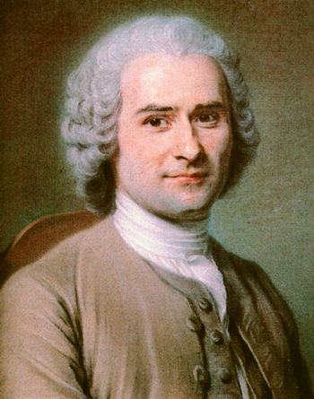
Jean-Jacques Rousseau: Filósofo francés, plantea en su obra “El Contrato Social” la idea de la soberanía popular, desconociendo la teoría divina del poder.

Slide 8
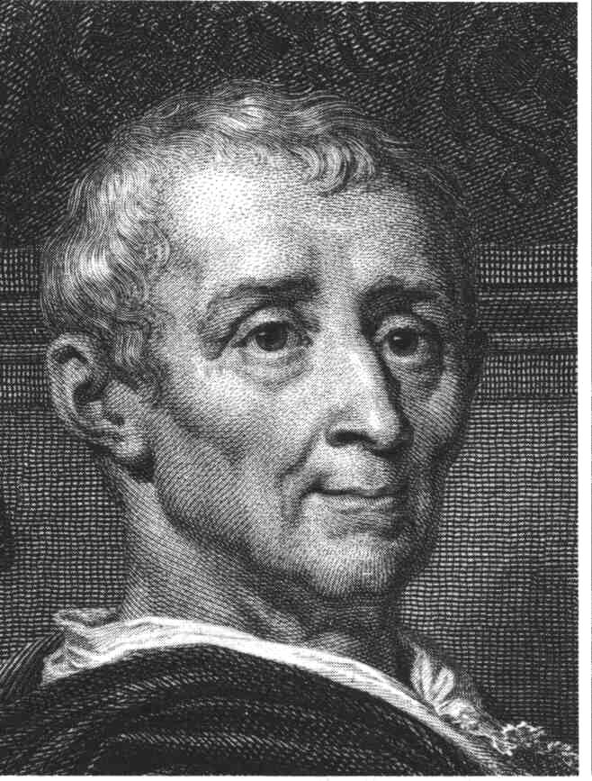
Montesquieu: Filósofo francés, autor de “Del Espíritu de las Leyes” plantea la división de los poderes del Estado. Partidario de una monarquía constitucional.

Slide 9
“Hay tres especies de gobierno, el republicano, el monárquico y el despótico…Supongo tres definiciones, o por mejor decir, tres hechos: el uno que el gobierno republicano es aquel en que el pueblo en cuerpo, o solamente una parte de él, tiene el soberano poder; el monárquico aquel en que uno gobierna, pero con leyes fijas y establecidas; en vez del despótico, uno solo sin ley ni regla, lo arrastra todo con su voluntad y antojos.”
Montesquieu, Del Espíritu de las leyes (1784)

Slide 10
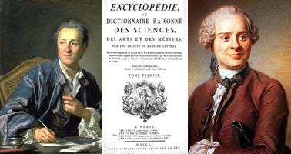
Denis Diderot: Junto a d’Alembert crearon la primera Enciclopedia.

Slide 11
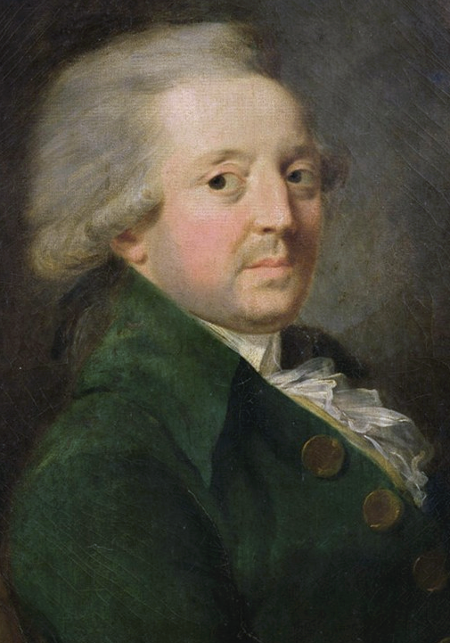
Nicolás de Caritat (Condorcet): Matemático, filósofo, científico y político francés. La idea del progreso indefinido.

Slide 12
Impacto político de la Ilustración
El despotismo ilustrado: Algunos reyes toman ciertas ideas de la Ilustración, especialmente la de aplicar la razón a la organización del Estado y la sociedad. “Todo para el pueblo, pero sin el pueblo”.
Ideario republicano: Ciudadanos y no súbditos, paso hacia una república como modelo político, el imperio de la Ley, el constitucionalismo, la soberanía popular.

